Slide 1

Universidad Autónoma del Estado de México
CU UAEM Zumpango
Licenciatura en sociología
Unidad de Aprendizaje
Fundadores de la Sociología: Emile Durkheim
Titulo del material
“La anomia en la explicación del suicidio. El problema de la autonomía y la cuestión de la autoridad moral”
Elaborado por:
Yasmín Hernández Romero
Octubre 2017.

Slide 2
GUION EXPLICATIVO
En las diapositivas que se presentan se han sistematizado el punto 3.1. “La anomia en la explicación del suicidio. El problema de la autonomía y la cuestión de la autoridad moral”, el cual forma parte de la unidad de competencia 3, de la Unidad de Aprendizaje (UA) Fundadores de la sociología: Emile Durkheim; curso que se imparte en el programa educativo de licenciado en sociología. La UA es de carácter obligatorio, ubicándose en el núcleo básico, con un total de 12 créditos.
El material consta de 38 diapositivas en las que se exponen los contenidos de dicho apartado. Se recomienda utilizar el material previa lectura, por parte de los alumnos, de la bibliografía sugerida en el programa.

Slide 3
Propósito general de la unidad de aprendizaje.
Los estudiantes de sociología analizarán – explicando y comprendiendo- la realidad social con base en el estudio y aplicación de los supuestos teóricos y metodológicos del funcionalismo de Durkheim, lo que les permitirá aplicar una de las principales corrientes teóricas y lógicas de investigación en el análisis de lo social, contribuyendo con ello a la construcción de actitudes analíticas sistemáticas.

Slide 4
Propósito de la unidad de competencia III
El estudiante distinguirá la paulatinamente mayor relevancia de las representaciones colectivas en la explicación de lo social en Durkheim, a través de la comparación de sus primeros escritos con los escritos cercanos a 1910. Esta comparación le permitirá comprender que la construcción de teoría sociológica es continua en la historia social y personal, lo que incentivará una actitud reflexiva en torno a la necesidad de evaluar los aportes teóricos de un autor atendiendo a las diferentes etapas en las que escribe.

Slide 5
3. Madurando un sistema teórico: La socialización de representaciones colectivas en la formación de un orden moral.
3.1. La anomia en la explicación del suicidio. El problema de la autonomía y la cuestión de la autoridad moral.

Slide 6

La sociedad no es solamente unidad, también es regulación. Es un sistema de orden y un sistema de disciplina. Incluye un complejo de normas que declaran ese orden y los mecanismos por los cuales se obliga a su cumplimiento. A partir de lo anterior, la sociedad integra a los individuos que la forman y regula sus conductas

Slide 7

La vida social es nómica y la sociedad es un estado de nomía. Palabra que proviene del griego antiguo νόμος (nómos) que significa ley. En sociología se refiere a los códigos provisionales (hábitos o costumbres) de la conducta social y política, socialmente construida. Por ende, se trata no sólo de leyes explícitas. El nómos es sinónimo de orden.

Slide 8

Durkheim distinguió entre las sanciones organizadas y las difusas. Las primeras son de naturaleza jurídica.

Slide 9
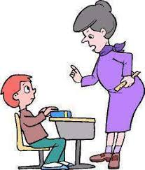
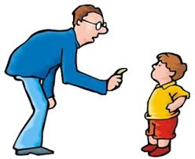
El estado de nomia supone el aspecto disciplinario de los hechos sociales

Slide 10
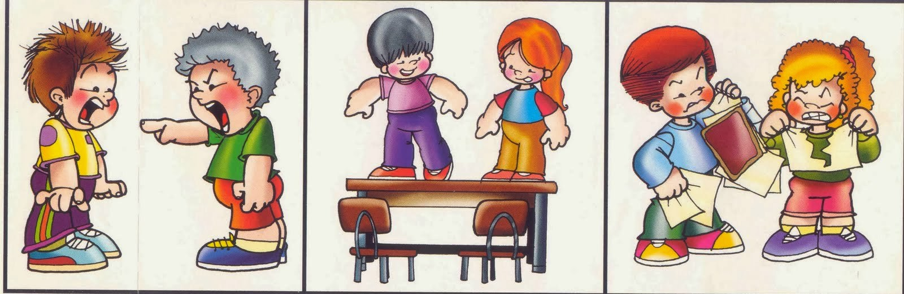
La anomía constituye la ausencia o defectuosidad en
la reglamentación social

Slide 11
La sociedad cumple dos funciones:
Integración Regulación

Slide 12
Integración social
“Un grupo social se considera integrado en la medida en que sus miembros:
Posean una conciencia común, compartan los mismos sentimientos, creencias y prácticas…
Interactúen entre sí…
Sientan que tienen metas comunes…”
(Besnard, 1987, p. 99; citado en Steiner, 2003, p. 52).

Slide 13
Regulación social
Por medio de la regulación, la autoridad moral (la sociedad) modera al individuo.
La interacción social se organiza en torno de una jerarquía social.
El poder es obedecido por respeto, ello supone legitimidad.

Slide 14
Lo social es entendido como un orden moral simbólico que se instituye y legitima merced al mecanismo de la autoridad. (Vázquez, 2008).

Slide 15
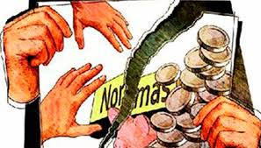
Anomia
Cuando nuestros deseos se ven libres de toda influencia moderadora (regulación) el primer esclavo es su poseedor.
La anomía es aquella situación en que se muestran impotentes las presiones sociales que inducen nuestra disciplina. Es decir, cuando la regulación no es ejercida adecuadamente.

Slide 16
En La División del Trabajo Social Durkheim considera que en los inicios de la modernidad es donde se presenta la anomía.
“Dado que la transformación ha sido rápida y profunda, la sociedad se encuentra atravesando por una crisis transicional debida a que los patrones tradicionales de organización y reglamentación han quedado atrás y no ha habido tiempo suficiente para que surjan otros acordes con las nuevas necesidades” (López, 2009, p.134)

Slide 17
Empero, en El Suicidio la anomia deja se ser algo transitorio para considerarse una condición inherente a la sociedad moderna. Al ser una época marcada por la subjetividad, incertidumbre y pérdida de sentido.
No a todas las personas les afectará de igual manera

Slide 18
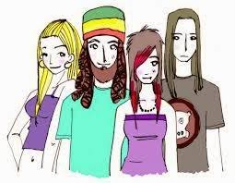
La disciplina que impone la sociedad crea las condiciones para la expresión de la personalidad.

Slide 19

Cuando los vínculos sociales se debilitan y la sociedad pierde su fuerza para integrar y regular adecuadamente a los individuos, puede generar el suicidio (López, 2009).

Slide 20
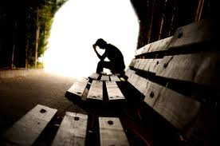
Cuando la regulación se debilita genera sufrimiento.
La anomia lleva al suicidio, pues la vida humana no puede alcanzar la felicidad, ni incluso ser posible, a menos que nuestros deseos se aproximen a nuestros medios (Alpert, 1986, p. 251).

Slide 21

Las señales de anomia se dan en el ámbito económico y en el conyugal

Slide 22
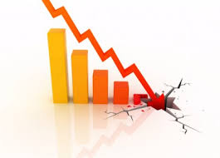
La anomia económica se da tanto en la prosperidad como en la recesión. Supone una falta de organización en la vida económica. Las crisis son perturbaciones de orden colectivo.

Slide 23

Durkheim comparó las actividades industriales y comerciales de su época, con la actividad agrícola. Encontró que las primeras son las menos reglamentadas. Hecho que se correlacionaba con una tasa mayor de suicidios.

Slide 24

Toda institución establece límites, estabiliza y genera un orden.
El matrimonio regula las
relaciones amorosas.

Slide 25
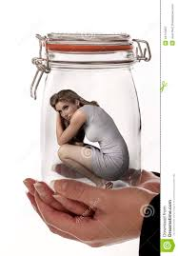
“Al contraer matrimonio, el hombre entra en una institución que le pone límites a sus acciones, le da la estabilidad y el orden que hasta ese momento le habían faltado… para la mujer el matrimonio tiene un efecto contrario debido a que no se encuentra dominada por las pasiones características de los hombres; en su caso, … el matrimonio se presenta como una forma de regulaciones excesivas que la hacen sentirse atrapada y frustrada.”(López, 2009, p. 136).

Slide 26
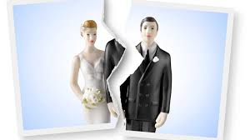
Anomia conyugal
El coeficiente de preservación de las mujeres casadas aumenta a medida que los divorcios son más frecuentes.
El divorcio incorpora la ruptura del vínculo conyugal. Se trata de un acto jurídico.

Slide 27
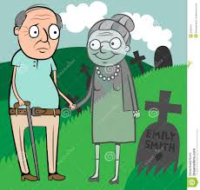
Anomia doméstica
Los suicidios que tienen lugar con la crisis de la viudez, originan un trastorno en la familia para los sobrevivientes.

Slide 28
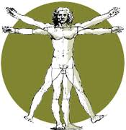
El problema de la autonomía
La modernidad postuló que, en tanto autónomo, el sujeto no debía reconocer más autoridad que la de la razón.

Slide 29
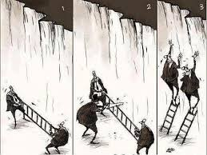
El individualismo es un elemento constitutivo de la cultura moderna.

Slide 30

En la sociedad moderna el individuo se muestra insaciable.
La educación será la encargada de moderar los apetitos para constituir una sana constitución moral.

Slide 31
Para Durkheim, una socialización adecuada producirá ese sentimiento de goce tranquilo y activo, ese placer de ser y vivir que, tanto para las sociedades como para los individuos, es la característica de la salud.

Slide 32

Empero, la situación de pobreza frena los deseos, mientras que el acrecentamiento de bienestar da la ilusión de que nos engrandecemos por nosotros mismos.

Slide 33
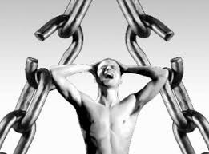
Suicidio Anómico
En el suicidio anómico las pasiones individuales son las que quedan sin norma que las regule.

Slide 34

Lo opuesto a la anomia es el exceso de reglamentación y con ello la disciplina opresiva.

Slide 35
Sí los esposos demasiado jóvenes se matan muchos más que los célibes de la misma edad, es, sin duda, porque entonces sus pasiones son entonces demasiado tumultuosas y demasiado confiadas en sí mismas para poder someterse a una regla tan severa. (Durkheim, 1897/1987, p. 239). En este caso, se trata de un suicidio por excesiva reglamentación, al cual llama suicidio fatalista.

Slide 36
La regulación social puede experimentar dos deficiencias opuestas: el exceso o la falta. Ello conduce a un tipo de relación entre individuo y sociedad.

Slide 37
Bibliografía
1. Alpert, Harry (1986). Durkheim. FCE.
2. Durkheim, E. (1893). La división del trabajo social. Colofón.
3. Durkheim, E. (1897/1987). El suicidio. Red de Jonas.
4. Funes, E. (s/f), Subjetividad y sociedad en la teoría de Emilio Durkheim. http://www.sociales.uba.ar/wp-content/uploads/20-Funes-Durkheim.pdf
5. López Fernández, M. del P. (2009). El concepto de anomia de Durkheim y las aportaciones teóricas posteriores. Iberóforum. Revista de Ciencias Sociales de la Universidad Iberoamericana, vol. IV, núm. 8, julio-diciembre, 2009, pp. 130-147 Universidad Iberoamericana, Ciudad de México Distrito Federal, México. Disponible en: http://www.redalyc.org/articulo.oa?id=211014822005

Slide 38
6. Prado, G. (2014). Repensar la subjetividad en Emile Durkheim. Memoria Académica VIII Jornadas de Sociología de la UNLP, 3 al 5 de diciembre de 2014, Ensenada, Argentina.
http://www.memoria.fahce.unlp.edu.ar/trab_eventos/ev.4656/ev.4656.pdf
7. Steiner, P. (2003). La sociología de Durkheim. Editorial Perfiles.
8. Vázquez Gutiérrez, J. P. (2008) Autoridad, moral y autonomía. Una relectura del pensamiento de Emile Durkheim. Universidad Iberoamericana, ITESO, México.

